Slide 1
3

Slide 2
2

Slide 3
1

Slide 4


Ideas worth spreading

Slide 5
不对 似乎走错片场了

Slide 6

积分通兑平台—积分兑
—Wanna Win（花旗团队）
展示—彭璇

Slide 7
Contents
项目简介
市场调研
产品特点
产品展示

Slide 8
PART ONE
项目简介

Slide 9




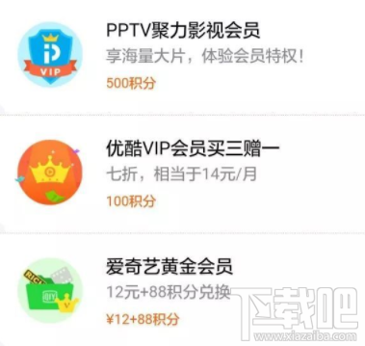

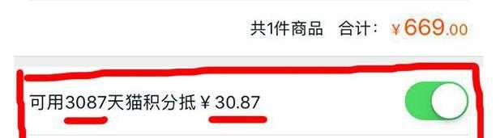


项目简介—创意角度
顾名思义一下？
①：用积分兑换物品、优惠券等等
②：消费满一定金额，使用积分可享受减免政策
“积分兑”正是在下
Notes:
我们的项目名：积分通兑平台—积分兑，

Slide 10

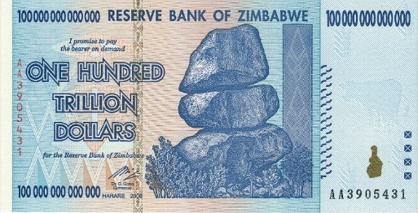
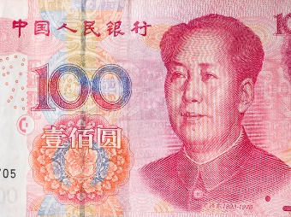
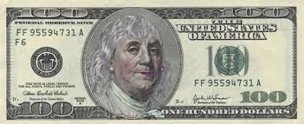
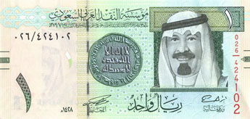
项目简介—创意角度
举一个贴近生活的例子…
用人民币可以在国内买衣服买食品
用津巴布韦币可以在津国买黄金
但是！
But！
嗯…我们大概， 就是想做个积分界的美联储？
天真微笑
UncleSam说我全都能买买买！
If(false){
人民币可以用来买津巴布韦黄金;
人民币可以用来买沙特石油;
}
If(false){
津币可以用来买天朝烤羊肉串;
津币可以去沙特买石油;
}
If(false){
里亚尔可以用来吃天朝火锅;
里亚尔可以用来买津巴布韦黄金;
}
用里亚尔可以在沙特买石油

Slide 11
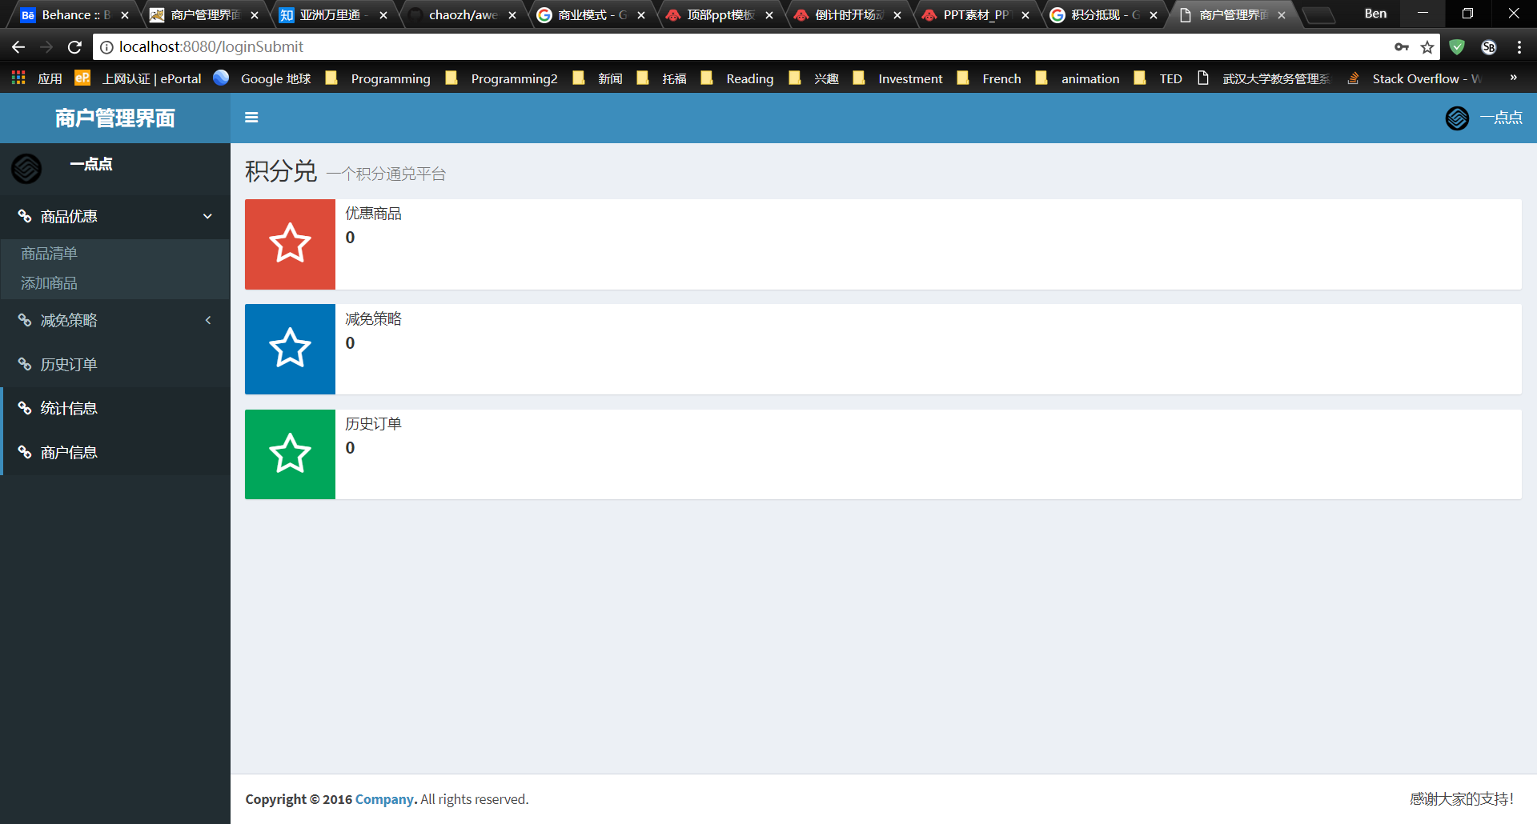
项目简介—技术角度
商户端：上下架积分可兑物品和满减策略的地方
实现了①：商户的登录
②：商品的上下架和修改
JSP+JS
③：优惠策略的上下架和修改
④：历史订单的查看
⑤：积分消费数据的展示
Notes:
客户端：安卓,iOS
商户端：Web
两个后台：都是用的SpringMVC+MyBatis
后期原因，后期会加入区块链技术来实现去中心化

Slide 12
项目简介—技术角度
后台（商户端和用户端两个后台）
SpringMVC+MyBatis
区块链去中心化

Slide 13
PART TWO
市场调研

Slide 14
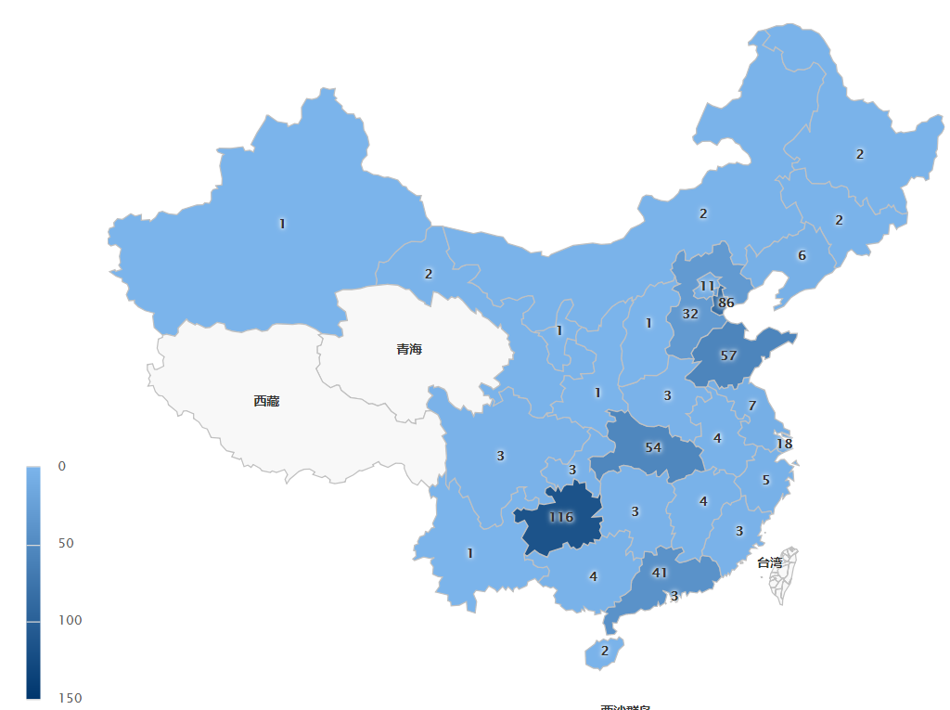
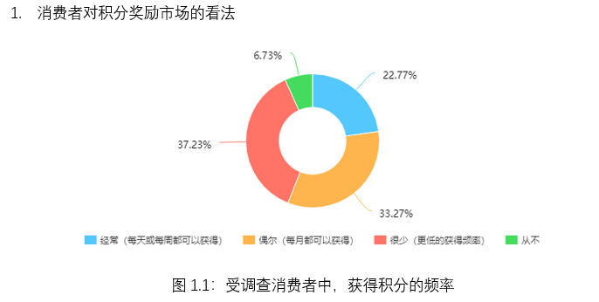
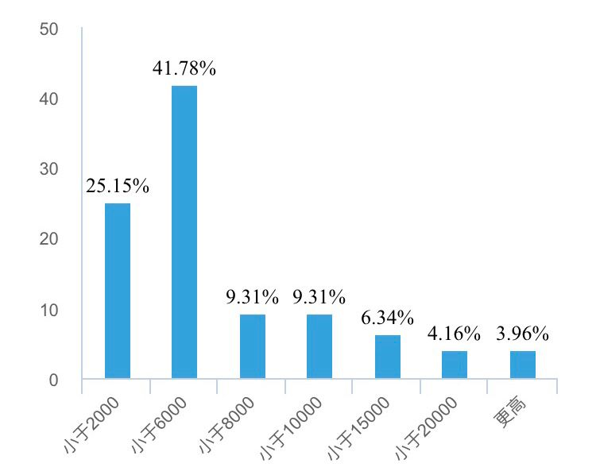
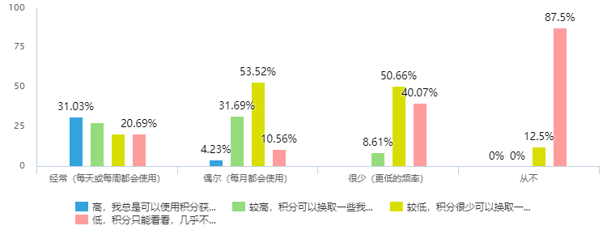
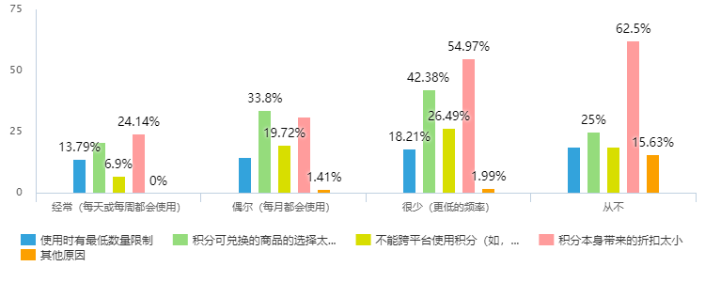
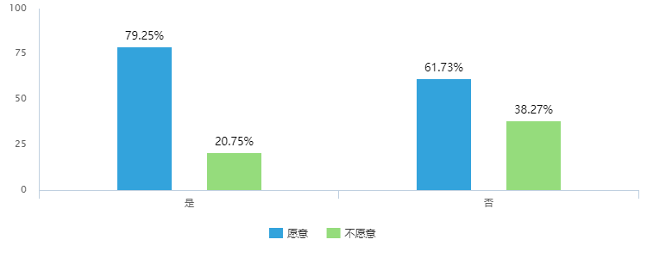
市场调研
受众范围广大
受调查者收入水平多元

Slide 15
PART THREE
产品特点

Slide 17
PART FOUR
产品演示

Slide 18
EXTRA PART
一些小花絮

Slide 19

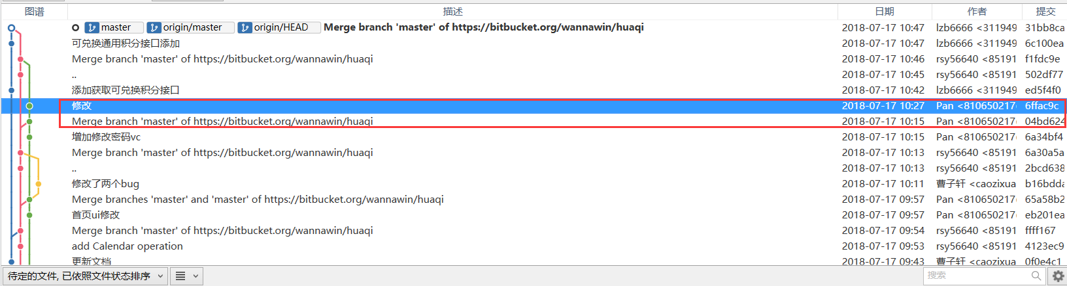
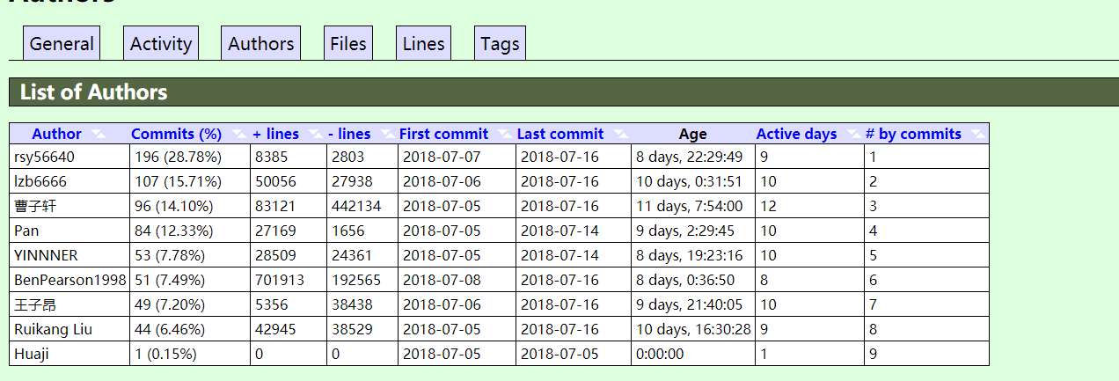
Extra Part
内部也有出现分歧，产生激烈争论的时候
总计Git提交代码500余次
期间有成员生病住院，陪护的同学在医院提交代码
但是……

Slide 20
这里轮播大家的黑照，一个都不能少!

Slide 21
感谢大家！

